Slide 1
LLD
PONTOS:
Conforme o Gerson disse em outros grupos que o LLD e diagrama são basicamente a mesma coisa, podemos colocar o LLD como Diagrama de software.
Então meio que o LLD Anula!
Considerado então tarefa feita, onde LLD/DIAGRAMA, E HLD CONCLUIDOS.
ATT.
MARCELO W.

Slide 2





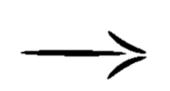

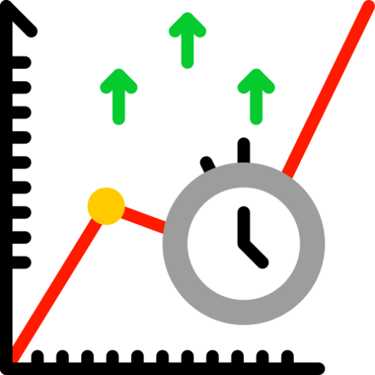
HLD
Através do nosso sistema você será notificado sobre alguma irregularidade que ocorrer nos computadores em uso.
Através do nosso dashboard você terá informações em tempo real através de gráficos, podendo verificar registros e sendo alertado sobre irregularidades.
Nosso sistema realizará a captura de processos e uso do computador.
Dentro do computador do funcionário ficará o nosso software.
Com nosso sistema você terá o controle dos computadores totalmente automatizado e em tempo real. Aumentando e melhorando o desempenho dos funcionários.

Slide 3




LLD
DASHBOARD
INSTITUCIONAL
NODE JS
NODE JS
BOOTSTRAP
BOOTSTRAP
CHART JS
HTML/CSS/JS
SWING
API OSHI
API TELEGRAM BOT
CPU/RAM/HD
Sistema
Operacional
REDE
COMPUTADOR
TELEGRAM

Slide 4
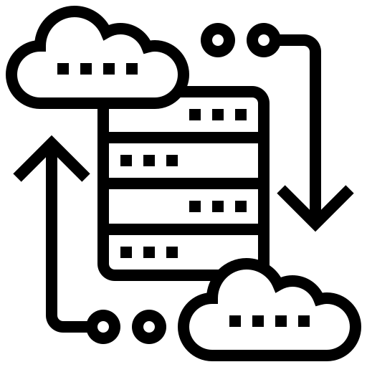


Diagrama de software
OSHI
SWING
INSERT, SELECT
SELECT
Envio de notificação via SLACK/TELEGRAM

Slide 5


















LLD
NUVEM
Comunicação
Node js
INTERNET
MÁQUINA
CLIENTE
NET 30MB
ROTEADOR Wi Fi
Roteador TP-Link Archer C6 AC1200, 1000Mbps
LAN/WIFI
BANDA 5MB Mínimo
LAN/WIFI
REDE 3G, 4G, 5G
Computador com software Telemon realizando o monitoramento de processos, hardware, capturando log erros e internet.
NOTEBOOK/DESKTOP
CORE I5, 8GB DE RAM
ANDROID VERSÃO 7+
IOS VERSÃO 10+

